Slide 1
Bài 1
KIẾN VÀ CHIM BỒ CÂU

Slide 3
Kiến và chim bồ câu
Một con kiến không may bị rơi xuống nước. Nó vùng vẫy và la lên:
- Cứu tôi với, cứu tôi với!
Nghe tiếng kêu cứu của kiến, bồ câu nhanh trí nhặt một chiếc lá thả xuống nước. Kiến bám vào chiếc lá và leo lên được bờ.
Một hôm, kiến thấy người thợ săn đang ngắm bắn bồ câu. Ngay lập tức, nó bò đến, cắn vào chân anh ta. Người thợ săn giật mình. Bồ câu thấy động liền bay đi.
Bồ câu tìm đến chỗ kiến, cảm động nói:
- Cảm ơn cậu đã cứu tớ.
Kiến đáp:
- Cậu cũng giúp tớ thoát chết mà.
Cả hai đều rất vui vì đã giúp nhau.

Slide 4
Kiến và chim bồ câu
Một con kiến không may bị rơi xuống nước. Nó vùng vẫy và la lên:
- Cứu tôi với, cứu tôi với!
Nghe tiếng kêu cứu của kiến, bồ câu nhanh trí nhặt một chiếc lá thả xuống nước. Kiến bám vào chiếc lá và leo lên được bờ.
Một hôm, kiến thấy người thợ săn đang ngắm bắn bồ câu. Ngay lập tức, nó bò đến, cắn vào chân anh ta. Người thợ săn giật mình. Bồ câu thấy động liền bay đi.
Bồ câu tìm đến chỗ kiến, cảm động nói:
- Cảm ơn cậu đã cứu tớ.
Kiến đáp:
- Cậu cũng giúp tớ thoát chết mà.
Cả hai đều rất vui vì đã giúp nhau.
(Theo Ê-dốp)

Slide 5
Đọc từ khó:
vùng vẫy, nhanh trí, thợ săn

Slide 6
Đọc câu dài:
Nghe tiếng kêu cứu của kiến, bồ câu nhanh trí nhặt một chiếc lá thả xuống nước.
Ngay lập tức, nó bò đến cắn vào chân anh ta.

Slide 7
Giải lao

Slide 8
Kiến và chim bồ câu
Một con kiến không may bị rơi xuống nước. Nó vùng vẫy và la lên:
- Cứu tôi với, cứu tôi với!
Nghe tiếng kêu cứu của kiến, bồ câu nhanh trí nhặt một chiếc lá thả xuống nước. Kiến bám vào chiếc lá và leo lên được bờ.
Một hôm, kiến thấy người thợ săn đang ngắm bắn bồ câu. Ngay lập tức, nó bò đến, cắn vào chân anh ta. Người thợ săn giật mình. Bồ câu thấy động liền bay đi.
Bồ câu tìm đến chỗ kiến, cảm động nói:
- Cảm ơn cậu đã cứu tớ.
Kiến đáp:
- Cậu cũng giúp tớ thoát chết mà.
Cả hai đều rất vui vì đã giúp nhau.
1
2
3
(Theo Ê-dốp)

Slide 9
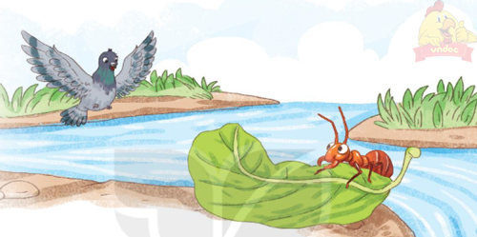

Slide 10
vùng vẫy:
Hoạt động liên tiếp để thoát khỏi một tình trạng nào đó.
nhanh trí:
Suy nghĩ nhanh, ứng phó nhanh.
thợ săn:
Người chuyên làm nghề săn bắn thú rừng và chim.

